Slide 1
Гост 7.0.100-2018 - новое в библиографических описаниях
Иркутская областная государственная универсальная научная библиотека им. И. И. Молчанова-Сибирского

Slide 2
Notes:
Введен 1 июля 2019 года.
Стандарт является базовым документом для подготовки различных нормативно-методических материалов по библиографическому описанию отдельных видов ресурсов.
Устанавливает общие требования и правила составления библиографического описания ресурса, его части или группы ресурсов: набор областей и элементов библиографического описания, последовательность их расположения, наполнение и способ представления элементов, применение предписанной пунктуации и сокращений.

Slide 3
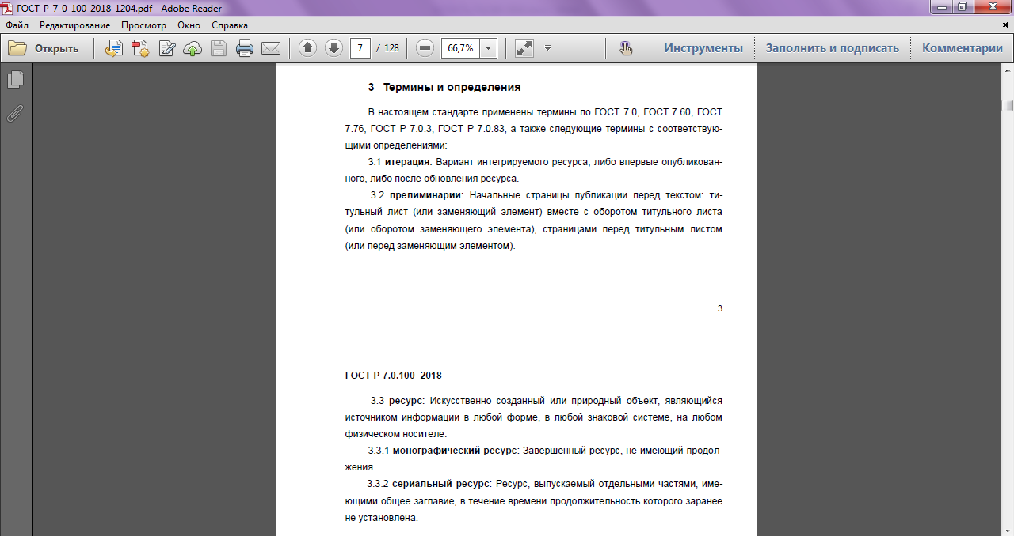
Даны 13 терминов с развернутыми определениями
Изменения в национальном стандарте
Notes:
По сравнению с межгосударственным стандартом национальный стандарт претерпел изменения:
- даны 13 терминов с развернутыми определениями

Slide 4
Переименованы отдельные области
ГОСТ 7.1-2003 | ГОСТ Р 7.0.100–2018
Область специфических сведений | Специфическая область материала или вида ресурса
Область выходных данных | Область публикации, производства, распространения и т. д.
Область серии | Область серии и многочастного монографического ресурса
Область стандартного номера (или его альтернативы) и условий доступности | Область идентификатора ресурса и условий доступности
Notes:
- переименованы отдельные области

Slide 5
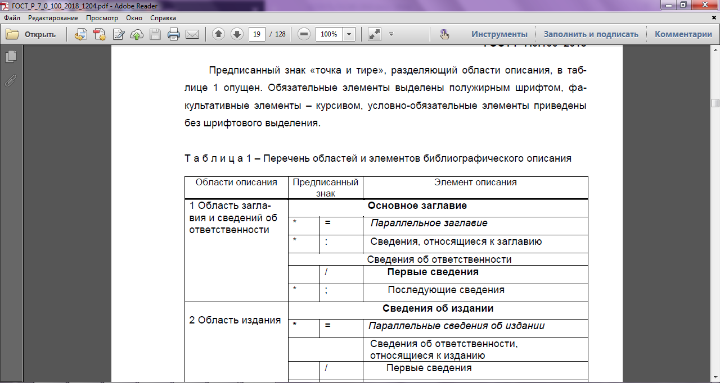
Введен новый статус элементов – условно-обязательные
Notes:
- введен новый статус элементов описания – условно-обязательные;
В ГОСТе представлен перечень областей и элементов библиографического описания с указанием на их статус.
Элементы подразделяются на обязательные - сведения, обеспечивающие идентификацию ресурса и приводимые в любом описании, условно-обязательные - необходимые для идентификации ресурса в отдельных случаях: если для этой цели недостаточно обязательных элементов, а также если приведение условно-обязательных элементов диктуется задачами конкретного информационного массива, и факультативные - обеспечивающие дополнительную библиографическую характеристику ресурса.

Slide 6
Полное библиографическое описание (обязательные, условно-обязательные и факультативные элементы)
Батьянова, Л. Н. Социально-политические основы развития гражданского общества : учебное пособие / Л. Н. Батьянова, Р. В. Иванов ; [научный редактор О. А. Полюшкевич] ; Министерство образования и науки РФ, Иркутский государственный университет, Институт социальных наук. – Иркутск : ИГУ, 2017. – 136 с. : табл. ; 21 см. – Библиография: с. 133–136 (60 названий). – 100 экз. – ISBN 978-5-9624-1461-4. – Текст : непосредственный.
Notes:
В зависимости от набора элементов различают:
- полное библиографическое описание (обязательные, условно-обязательные и факультативные элементы).
Батьянова, Л. Н. Социально-политические основы развития гражданского общества : учебное пособие / Л. Н. Батьянова, Р. В. Иванов ; [научный редактор О. А. Полюшкевич] ; Министерство образования и науки РФ, Иркутский государственный университет, Институт социальных наук. – Иркутск : ИГУ, 2017. – 136 с. : табл. ; 21 см. – Библиография: с. 133–136 (60 названий). – 100 экз. – ISBN 978-5-9624-1461-4. – Текст : непосредственный.

Slide 7
Расширенное библиографическое описание (обязательные и условно-обязательные элементы)
Батьянова, Л. Н. Социально-политические основы развития гражданского общества : учебное пособие / Л. Н. Батьянова, Р. В. Иванов ; [научный редактор О. А. Полюшкевич] ; Министерство образования и науки РФ, Иркутский государственный университет, Институт социальных наук. – Иркутск : ИГУ, 2017. – 136 с. : табл. ; 21 см. – Библиография: с. 133–136 (60 названий). – 100 экз. – ISBN 978-5-9624-1461-4. – Текст : непосредственный.
Батьянова, Л. Н. Социально-политические основы развития гражданского общества : учебное пособие / Л. Н. Батьянова, Р. В. Иванов ; [научный редактор О. А. Полюшкевич] ; Министерство образования и науки РФ, Иркутский государственный университет, Институт социальных наук. – Иркутск : ИГУ, 2017. – 136 с. – ISBN 978-5-9624-1461-4. – Текст : непосредственный.
Notes:
- расширенное библиографическое описание (обязательные и условно-обязательные элементы);
Батьянова, Л. Н. Социально-политические основы развития гражданского общества : учебное пособие / Л. Н. Батьянова, Р. В. Иванов ; [научный редактор О. А. Полюшкевич] ; Министерство образования и науки РФ, Иркутский государственный университет, Институт социальных наук. – Иркутск : ИГУ, 2017. – 136 с. : табл. ; 21 см. – Библиография: с. 133–136 (60 названий). – 100 экз. – ISBN 978-5-9624-1461-4. – Текст : непосредственный.
Батьянова, Л. Н. Социально-политические основы развития гражданского общества : учебное пособие / Л. Н. Батьянова, Р. В. Иванов ; [научный редактор О. А. Полюшкевич] ; Министерство образования и науки РФ, Иркутский государственный университет, Институт социальных наук. – Иркутск : ИГУ, 2017. – 136 с. – ISBN 978-5-9624-1461-4. – Текст : непосредственный

Slide 8
Краткое библиографическое описание (только обязательные элементы)
Батьянова, Л. Н. Социально-политические основы развития гражданского общества : учебное пособие / Л. Н. Батьянова, Р. В. Иванов ; [научный редактор О. А. Полюшкевич] ; Министерство образования и науки РФ, Иркутский государственный университет, Институт социальных наук. – Иркутск : ИГУ, 2017. – 136 с. : табл. ; 21 см. – Библиография: с. 133–136 (60 названий). – 100 экз. – ISBN 978-5-9624-1461-4. – Текст : непосредственный.
Батьянова, Л. Н. Социально-политические основы развития гражданского общества / Л. Н. Батьянова, Р. В. Иванов. – Иркутск : Изд-во ИГУ, 2017. – 136 с. – ISBN 978-5-9624-1461-4.
Notes:
- краткое библиографическое описание (только обязательные элементы);
Батьянова, Л. Н. Социально-политические основы развития гражданского общества : учебное пособие / Л. Н. Батьянова, Р. В. Иванов ; [научный редактор О. А. Полюшкевич] ; Министерство образования и науки РФ, Иркутский государственный университет, Институт социальных наук. – Иркутск : ИГУ, 2017. – 136 с. : табл. ; 21 см. – Библиография: с. 133–136 (60 названий). – 100 экз. – ISBN 978-5-9624-1461-4. – Текст : непосредственный.
Батьянова, Л. Н. Социально-политические основы развития гражданского общества / Л. Н. Батьянова, Р. В. Иванов. – Иркутск : ИГУ, 2017. – 136 с. – ISBN 978-5-9624-1461-4.

Slide 9
Добавлено правило не сокращать сведения, относящиеся к заглавию, сведения об ответственности, а также сведения, обозначающие тематическое название издателя – при составлении описания для изданий государственной библиографии, баз и банков данных, электронных каталогов национальных библиотек. Во всех остальных случаях допускается сокращение по ГОСТ 7.0.12-2011.
Флора Севера Европейской России : (в сравнении с близлежащими территориями) : учеб. пособие
Главные документы Великой Отечественной войны. 1941-1945 / сост. В. Долматов ; рук. проекта В. Сунгоркин ; ред. А. Дятлов
Notes:
- добавлено правило не сокращать сведения, относящиеся к заглавию, сведения об ответственности, а также сведения, обозначающие тематическое название издателя – при составлении описания для изданий государственной библиографии, баз и банков данных, электронных каталогов национальных библиотек. Во всех остальных случаях допускается сокращение по ГОСТ 7.0.12-2011.

Slide 10
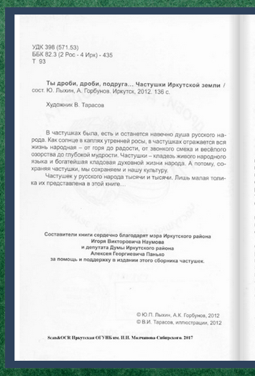
В качестве предписанного источника рассматривается целиком титульный лист и все его разновидности
Notes:
- в качестве предписанного источника рассматривается целиком титульный лист и все его разновидности: разворотный, распашной, а также титульный лист, состоящий более чем из 4 страниц;

Slide 11
ГОСТ 7.1-2003
Ты дроби, дроби, подруга... : частушки Иркутской земли / [сост.: Ю. П. Лыхин, А. Горбунов ; худож. В. И. Тарасов]. – Иркутск : [б. и.], 2012 (Ангарск : Ангар. гор. тип.). – 135 с. : ил.
ГОСТ Р 7.0.100–2018
Ты дроби, дроби, подруга... : частушки Иркутской земли / сост.: Ю. П. Лыхин, А. Горбунов ; худож. В. И. Тарасов. – Иркутск : [б. и.], 2012 (Ангарск : Ангар. гор. тип.). – 135 с. : ил.
Notes:
Сведения, взятые с оборота титульной страницы, приводятся без квадратных скобок

Slide 12
Отменен элемент Общее обозначение материала – аналогичные сведения о виде информации приводят в новой 9-й области
ГОСТ 7.1-2003
Варламова, Л. Н. Управление документацией [Текст] : англо-русский аннотированный словарь стандартизированной терминологии / Л. Н. Варламова, Л. С. Баюн, К. А. Бастрикова. – Москва : Спутник+, 2017. – 398 с.
ГОСТ Р 7.0.100–2018
Варламова, Л. Н. Управление документацией : англо-русский аннотированный словарь стандартизированной терминологии / Л. Н. Варламова, Л. С. Баюн, К. А. Бастрикова. – Москва : Спутник+, 2017. – 398 с. – Текст : непосредственный.
Notes:
- отменен элемент Общее обозначение материала – аналогичные сведения о виде информации приводят в новой 9-й области;

Slide 13
Изменено количество приводимых сведений об ответственности
Четыре автора
ГОСТ 7.1-2003
Педагогика [Текст] : учеб. пособие для студентов пед. учеб. заведений / В. А. Сластенин [и др.]. – Москва : Школа-Пресс, 2000. – 512 с.
ГОСТ Р 7.0.100–2018
Педагогика : учеб. пособие для студентов пед. учеб. заведений / В. А. Сластенин, И. Ф. Исаев, А. И. Мищенко, Е. Н. Шиянов. – Москва : Школа-Пресс, 2000. – 512 с. – Текст : непосредственный.
Notes:
Могут быть приведены сведения обо всех лицах и/или организациях. Допускается сокращать количество приводимых сведений. В этом случае указывают: имена одного, двух, трех или четырех авторов. До четырех авторов – заголовок будет. Четыре и более – сведения обо всех только в ответственности.

Slide 14
Пять и более авторов
ГОСТ 7.1-2003
Логопедия в школе [Текст] : практ. опыт : учеб.-практ. пособие / Л. А. Барсукова [и др.] ; под ред. В. С. Кукушина. – Москва ; Ростов-на-Дону : МарТ, 2004. – 368 с.
ГОСТ Р 7.0.100–2018
Логопедия в школе : практ. опыт : учеб.-практ. пособие / Л. А. Барсукова, Т. А. Емелина, Н. Е. Земская [и др.] ; под ред. В. С. Кукушина. – Москва ; Ростов-на-Дону : МарТ, 2004. – 368 с. – Текст : непосредственный.
Notes:
Если авторов пять и более – указывают троих с добавлением [и др.]

Slide 15
Имена лиц каждой категории, кроме авторов, выполняющих одну и ту же функцию (составители, редакторы, переводчики и т. д.)
Три лица и более
ГОСТ 7.1-2003
Бэрон, Р. Агрессия [Текст] / Р. Бэрон, Д. Ричардсон ; пер. с англ. С. Меленевской, Д. Викторовой, С. Шпак. – Санкт-Петербург : Питер, 1997. – 330 с.
ГОСТ Р 7.0.100–2018
Бэрон, Р. Агрессия /Р. Бэрон, Д. Ричардсон ; пер. с англ. С. Меленевской [и др.]. – Санкт-Петербург : Питер, 1997. – 330 с. – Текст : непосредственный.
Notes:
При отражении составителей, редакторов, переводчиков и т. д. (не авторов) указывают одного или двух других лиц. Если три и более – приводят имя первого лица каждой категории с добавлением [и др.]

Slide 16
Информация об организациях
ГОСТ 7.1-2003
При наличии информации о четырех и более организациях приводят наименование первой и в квадратных скобках сокращение «[и др.]»
ГОСТ Р 7.0.100–2018
При наличии информации о трех и более организациях приводят наименование первой и в квадратных скобках сокращение «[и др.]»
/ С. Баранова, А. Броновицкая, Е. Гаспарова [и др.] ; Благотворительный фонд В. Потанина [и др.]
Notes:
При отражении организаций приводят наименования одной или двух. Если организаций три и более – наименование первой с добавлением [и др.] В соответствии с предыдущим ГОСТом нужно было приводить наименования трех организаций, а подобное сокращение количества организаций относилось к четырем и более.

Slide 17
Сокращено количество объектов описания Специфической области материала или вида ресурса – теперь это только картографические, нотные и сериальные ресурсы
картографические ресурсы – математические данные
. – 1:100 000
нотные ресурсы - сведения о форме изложения нотного текста
. – Партитура
. – Партитура и голоса
сериальные ресурсы – сведения о нумерации.
. – 2001– .
. – 2001–2015
. – 2001, № 1–12 – 2015, № 1–4/5
Notes:
Сокращено количество объектов описания Специфической области материала или вида ресурса – теперь это только картографические, нотные и сериальные ресурсы

Slide 18
В области публикации, производства, распространения и т. д. последующее место издания стало условно-обязательным элементом.
Артемова, А. Облепиха исцеляющая и омолаживающая : монография / А. Артемова. – Москва ; Санкт-Петербург : ДИЛЯ, 2001. – 160 с. – (Путешествие за здоровьем).
Notes:
В Области публикации, производства, распространения и т. д. последующее место издания стало условно-обязательным элементом, было факультативным.

Slide 19
Область серии и многочастного монографического ресурса
первые и последующие сведения об ответственности, относящиеся к серии/подсерии или многочастному монографическому ресурсу стали условно-обязательными элементами, мы можем их не указывать, за исключением случаев, когда основное заглавие серии/подсерии или многочастного монографического ресурса является типовым («Труды», «Доклады», «Избранное» и т. п.)
. – (Научные труды / Рос. акад. наук, Ин-т социологии)
Notes:
Область серии и многочастного монографического ресурса. Первые и последующие сведения об ответственности, относящиеся к серии/подсерии или многочастному монографическому ресурсу стали условно-обязательными элементами, мы можем их не указывать, за исключением случаев, когда основное заглавие серии/подсерии или многочастного монографического ресурса является типовым («Труды», «Доклады», «Избранное» и т. п.).

Slide 20
В области примечания добавлены примечания, связанные с электронными ресурсами.
Примечания о системных требованиях стали условно-обязательным элементом – были обязательным.
Основы системного анализа и управления : учебник / О. В. Афанасьева, А. А. Клавдиев, С. В. Колесниченко, Д. А. Первухин ; Министерство образования и науки Российской Федерации, Санкт-Петербургский горный университет. – Санкт-Петербург : СПбГУ, 2017. – 1 CD-ROM. – Систем. требования: ПК с частотой ЦП от 800 МГц и выше ; Windows ХР и выше ; дисковод CD-ROM. – Загл. с титул. экрана. – Текст : электронный.
Notes:
В области примечания добавлены примечания, связанные с электронными ресурсами. Примечания о системных требованиях стали условно-обязательным элементом (были обязательным).

Slide 21
Вместо формулировки 1 электрон. опт. диск (CD-ROM) применяется более короткая форма: 1 CD-ROM.
ГОСТ 7.1-2003
Основы системного анализа и управления [Электронный ресурс] : учебник / О. В. Афанасьева, А. А. Клавдиев, С. В. Колесниченко, Д. А. Первухин ; Министерство образования и науки Российской Федерации, Санкт-Петербургский горный университет. – Электрон. дан. – Санкт-Петербург : СПбГУ, 2017. – 1 электрон. опт. диск (CD-ROM). – Загл. с титул. экрана.
Основы системного анализа и управления : учебник / О. В. Афанасьева, А. А. Клавдиев, С. В. Колесниченко, Д. А. Первухин ; Министерство образования и науки Российской Федерации, Санкт-Петербургский горный университет. – Санкт-Петербург : СПбГУ, 2017. – 1 CD-ROM. – Загл. с титул. экрана. – Текст : электронный.
ГОСТ Р 7.0.100–2018
Notes:
Вместо формулировки 1 электрон. опт. диск (CD-ROM) применяется более короткая форма: 1 CD-ROM.

Slide 22
Для электронных ресурсов сетевого распространения обязательным является примечание об электронном адресе ресурса в сети интернет и дате обращения.
ГОСТ 7.1-2003
ТАСС : информационное агентство России [Электронный ресурс] : [сайт]. – Москва, 1999 – . – Обновляется в течение суток. – Режим доступа: http://tass.ru (дата обращения: 26.05.2018).
ТАСС : информационное агентство России : [сайт]. – Москва, 1999 – . – Обновляется в течение суток. – URL: http://tass.ru (дата обращения: 26.05.2018). – Текст : электронный.
ГОСТ Р 7.0.100–2018
Notes:
Для электронных ресурсов сетевого распространения обязательным является примечание об электронном адресе ресурса в сети интернет и дате обращения. Электронный адрес в сети интернет приводят после аббревиатуры URL.

Slide 23
Примечания о режиме доступа стали условно-обязательным элементом.
Режим доступа – название сети, право, характер доступа – свободный, прямой, с ограничениями и т. п. Если доступ свободный – сведения можно опускать.
eLIBRARY.RU : научная электронная библиотека : сайт. – Москва, 2000 – 2020. – URL: https://elibrary.ru (дата обращения: 09.01.2018). – Режим доступа: для зарегистрир. пользователей. – Текст : электронный.
Яницкий М. С. Ценностная детерминация инновационного поведения молодежи в контексте культурно-средовых различий / М. С. Яницкий. – Текст : электронный // Сибирский психологический журнал. – 2009. – № 34. – С. 26–37. – URL: https://elibrary.ru/item.asp?id=13024552 (дата обращения: 29.05.2018). – Режим доступа: Научная электронная библиотека eLIBRARY.RU.
Notes:
примечания о режиме доступа стали условно-обязательным элементом.
Режим доступа – название сети, право, характер доступа – свободный, прямой, с ограничениями и т.п. Если доступ свободный – то эти сведения можно опускать.

Slide 24
Введена впервые Область вида содержания и средства доступа – взамен Общего обозначения материала.
Вид содержания – основной вид информации, имеющейся в ресурсе (условно-обязательный элемент). Используются термины из перечня в п. 5.10.4 ГОСТ Р 7.0.100–2018
Характер содержания (факультативный элемент) отражается по 5.10.7 ГОСТ Р 7.0.100–2018
Средство доступа (условно-обязательный элемент) отражается по 5.10.8 ГОСТ Р 7.0.100–2018
Элементы данной области не являются обязательными и в массиве ресурсов с одинаковой природой информации могут не указываться
Notes:
Введена впервые Область вида содержания и средства доступа – взамен Общего обозначения материала. В новой области указывают сведения о природе информации, содержащейся в ресурсе, и средстве, обеспечивающем доступ к нему.

Slide 25
При составлении одноуровневого описания одночастного или многочастного монографического ресурса сведения отражаются в конце библиографического описания.
Варламова, Л. Н. Управление документацией : англо-русский аннотированный словарь стандартизированной терминологии / Л. Н. Варламова, Л. С. Баюн, К. А. Бастрикова. – Москва : Спутник+, 2017. – 398 с. ; 21 см. – Библиогр.: с. 358–360. – 100 экз. — ISBN 978-5-9973-4489-4. – Текст : непосредственный.
Правительство Российской Федерации : офиц. сайт. – Москва. – Обновляется в течение суток. – URL: http://government.ru (дата обращения: 19.02.2018). – Текст : электронный.
Голсуорси, Д. Сага о Форсайтах : [в 2 томах] / Джон Голсуорси ; перевод с английского М. Лорие [и др.]. – Москва : Время, 2017. – 2 т. ; 21 см. – (Сквозь время). – 5000 экз. – ISBN 978-5-00112-035-3 (в пер.). – Текст : непосредственный.
Notes:
Когда сведения указываются, элементы отражаются следующим образом:
Если составляется одноуровневое описание одночастного или многочастного монографического ресурса, данные сведения отражаются в конце библиографического описания.

Slide 26
Жукова, Н. С. Инженерные системы и сооружения. Учебное пособие. В 3 частях. Часть 1. Отопление и вентиляция / Н. С. Жукова, В. Н. Азаров ; Министерство образования и науки Российской Федерации, Волгоградский государственный технический университет. – Волгоград : ВолгГТУ, 2017. – 89, [3] с. : ил. ; 21 см. – Библиогр.: с. 92. – 65 экз. – ISBN 978-5-9948-2526-6. – Текст : непосредственный.
Степанов, С. И. Песня про купца Калашникова : опера в 2 действиях, 5 картинах с эпилогом : по поэме М. Ю. Лермонтова «Песня про царя Ивана Васильевича, молодого опричника и удалого купца Калашникова» / С. И. Степанов ; либретто Л. Предвечной, С. Степанова. – Клавир (с пением). – Самара : Степанов С. И., 2017. – 177 с. – Музыка (знаковая) : непосредственная.
Романова, Л. И. Английская грамматика : тестовый комплекс / Л. Романова. – Москва : Айрис : MagnaMedia, 2014. – 1 CD-ROM. – Загл. с титул. экрана. – Текст. Изображение. Устная речь : электронные.

Slide 27
В многоуровневом описании сведения отражаются на первом уровне
Голсуорси, Д. Сага о Форсайтах : [в 2 томах] / Джон Голсуорси ; перевод с английского М. Лорие [и др.]. – Москва : Время, 2017. – (Сквозь время). – Текст : непосредственный.
Т. 1 : Собственник ; Последнее лето Форсайта ; В петле. – 734 с.
Т. 2 : Пробуждение ; Сдается в наем ; Из цикла «На Форсайтской бирже» / послесловие Е. Катишонок. – 458, [4] с.

Slide 28
Если объект – составная часть ресурса, то вид содержания и средства доступа указывают сразу после сведений о составной части.
Влияние психологических свойств личности на графическое воспроизведение зрительной информации / С. К. Быструшкин, О. Я. Созонова, Н. Г. Петрова [и др.]. – Текст : непосредственный // Сибирский педагогический журнал. – 2017. – № 4. – С. 136–144. – Библиогр.: с. 142–143 (17 назв.).
Ильиных, В. А. Внедрение паротравополья в Сибири во второй половине 1930-х годов / В. А. Ильиных. – Текст : электронный // Гуманитарные науки в Сибири. – 2019. – Т. 26, № 1. – С. 17–22. – URL: https://elibrary.ru/item.asp?id=37241692 (дата обращения: 06.12.2019).
Российская Федерация : физическая карта. – 1:40 000 000. – Изображение (картографическое) : непосредственное // Малый атлас мира / составлен и подготовлен к изданию ПКО «Картография». – Москва, 2000. – С. 16–17 : цв. карта ; 19х13 см.

Slide 29
Судникович Вера Николаевна
Отдел библиографии
E-mail: irbis@irklib.ru
Телефон: (3952) 48-66-80 (доб. 571)

